Slide 1

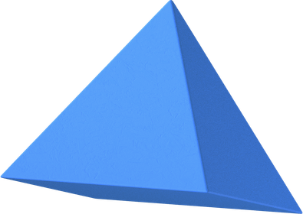





慈濟探索教育
大愛媽媽課程
民權靜思堂
陳映月 羅碧淵 賴妍如
日期: 2026/9/4

Slide 2
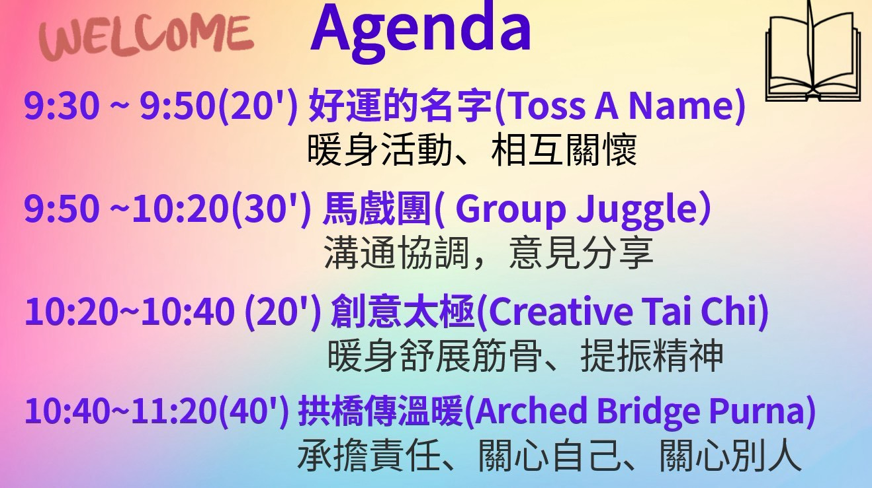

Slide 3
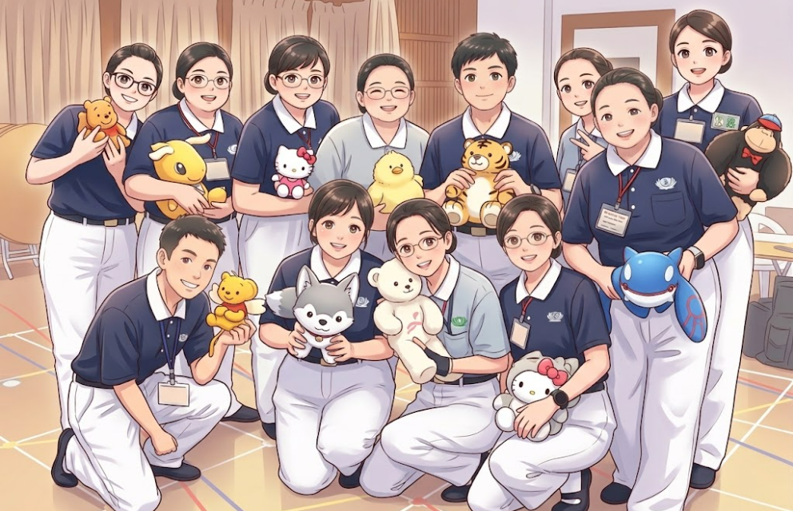


好運的名字
(Toss A Name)

Slide 4

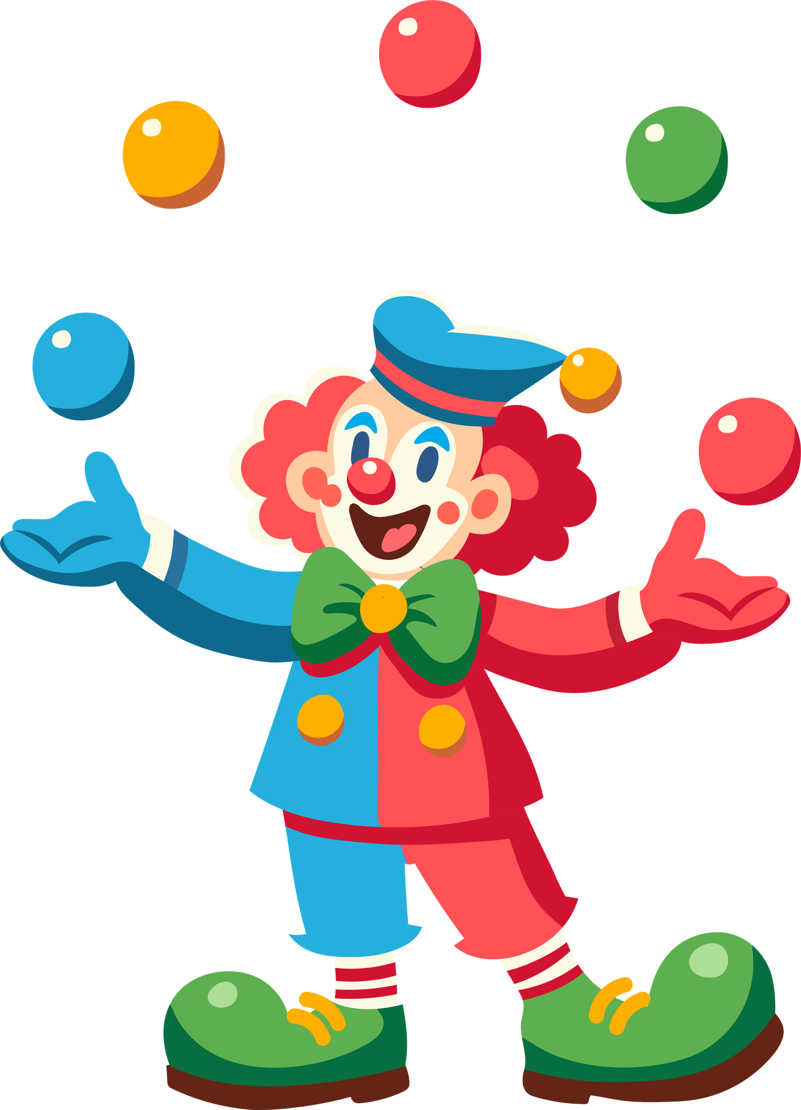
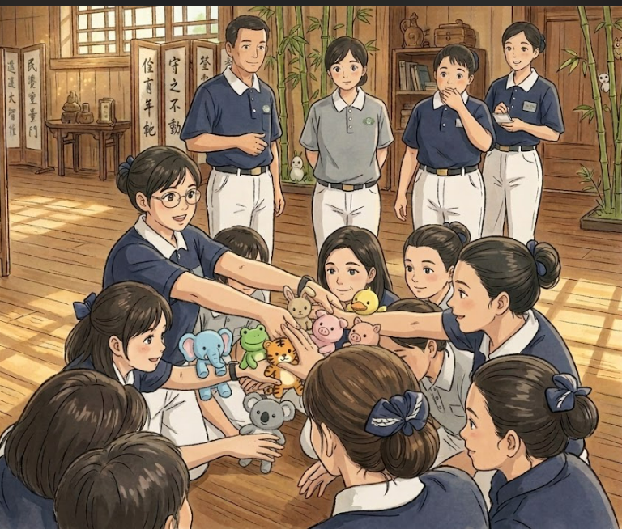
馬戲團
Group Juggle）

Slide 5

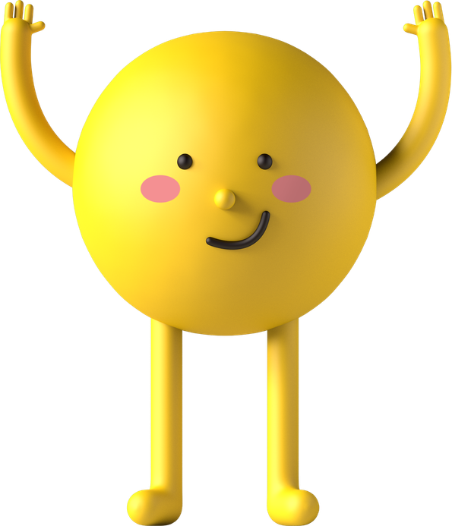

馬戲團 Q & A
Q1: 在活動過程中，最困難的部分
是什麼？大家如何去克服？
Q2: 我學習到什麼？
如何應用在生活或工作中？

Slide 6


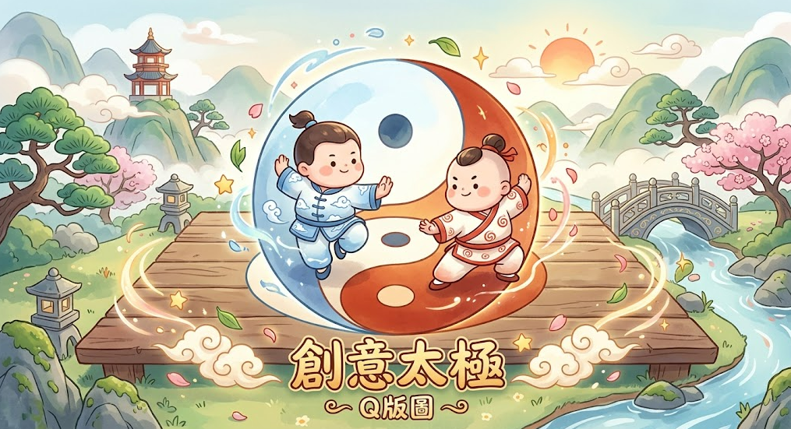
創意太極
(Creative Tai Chi)

Slide 7
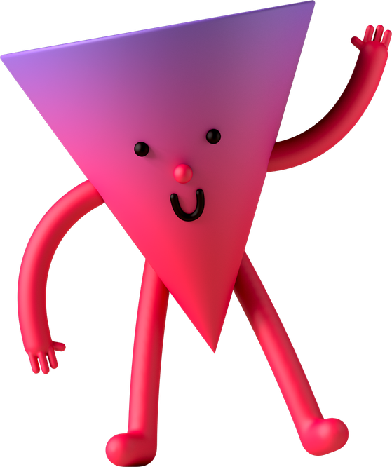
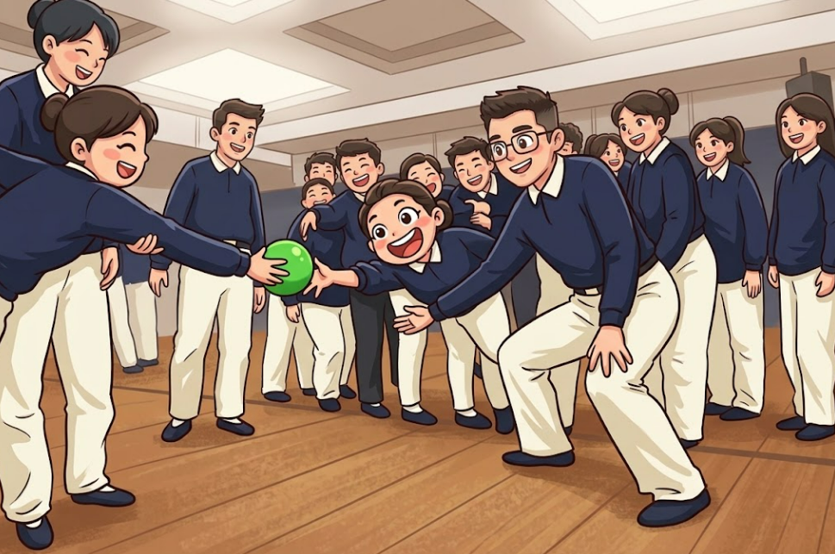
拱橋傳溫暖
(Arched Bridge Purna)

Slide 8
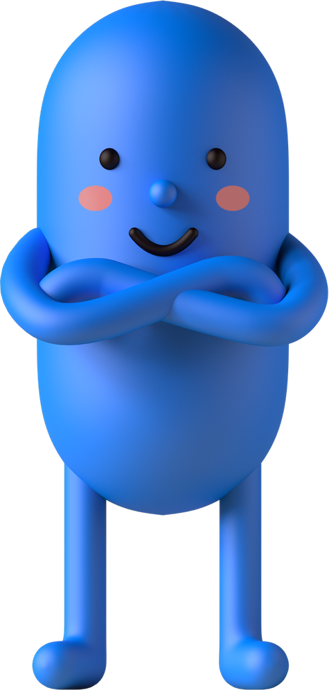
拱橋傳溫暖 Q & A
Q1: 什麼樣的作法，
才能讓我們順利地完成？
Q2: 怎麼樣把心法傳出去？
Q3: 我最想感恩的是?

Slide 9
感 恩

